Slide 3
«ХРЮ-ХРЮ статистика»

Slide 4
Урок «Ценности моего дома»
1

Slide 5
Новых одноклассника
2

Slide 6
Отличника за год
3

Slide 7
Части речи изучили
4

Slide 8
Центнеров еды съели
5

Slide 9
Новых предметов
6

Slide 10
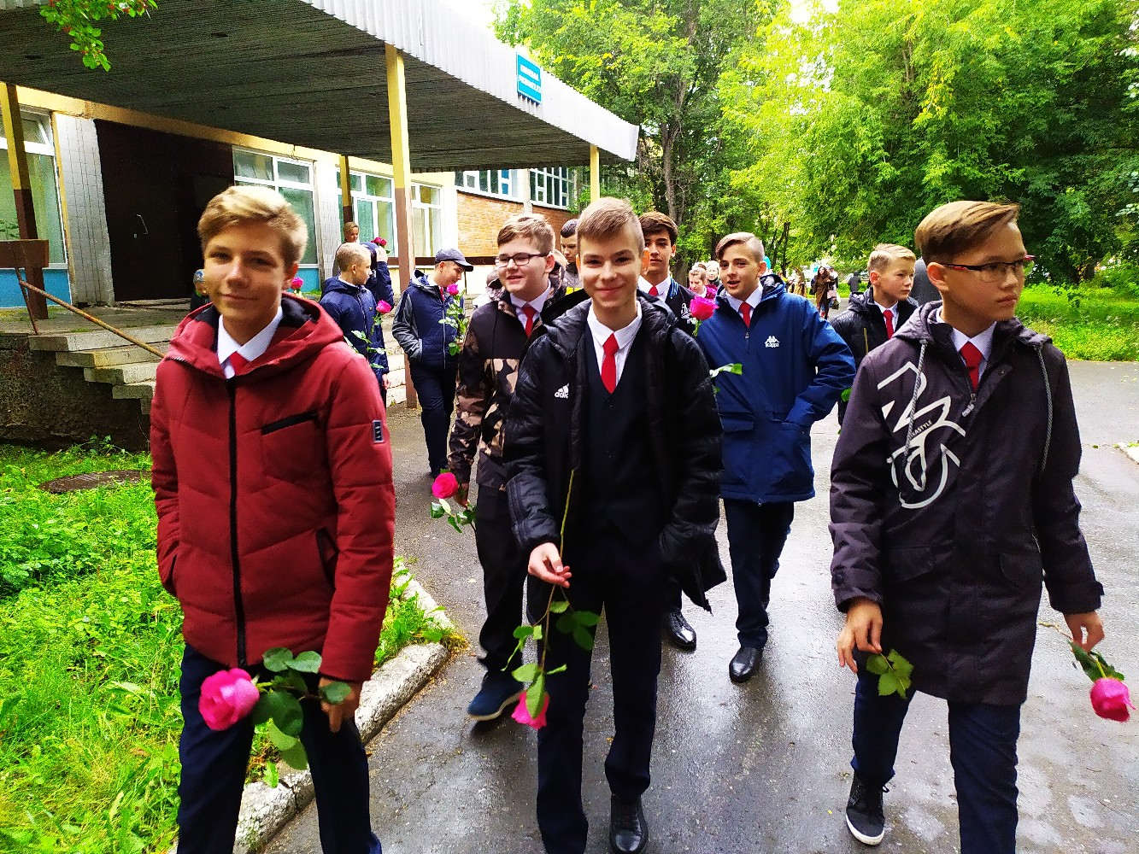
Перешли в класс
7

Slide 11
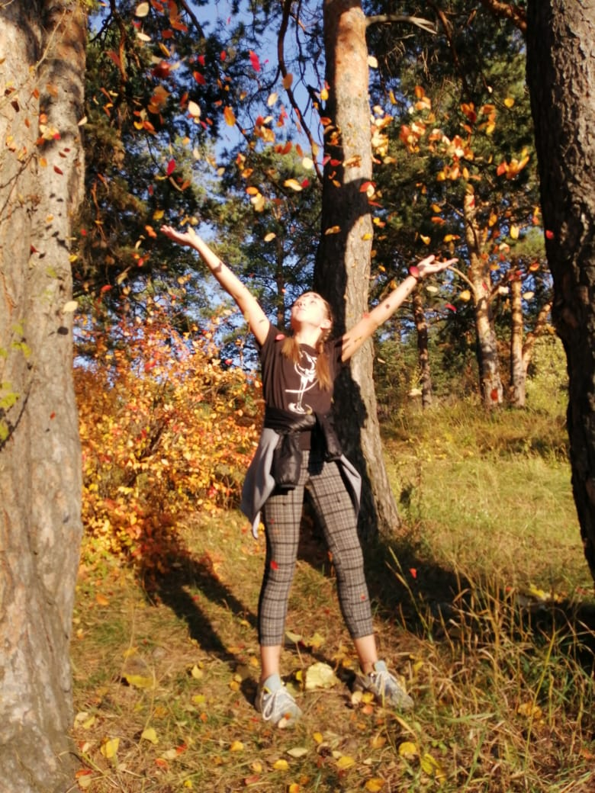
Победитель городского этапа Всероссийской олимпиады школьников
1

Slide 12
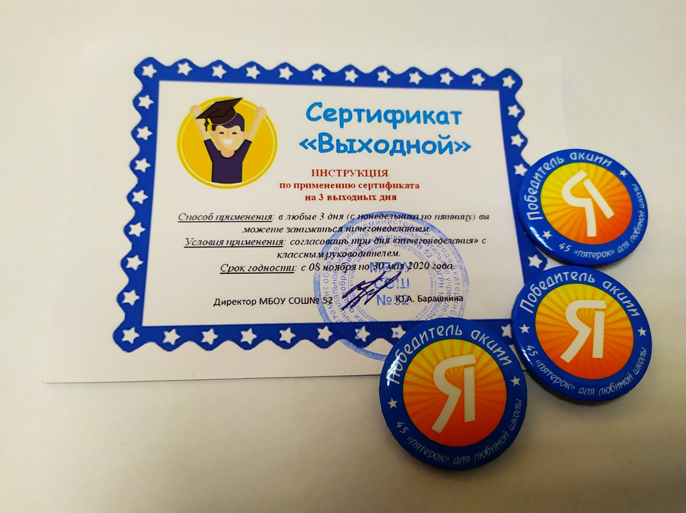
Победители акции «45 пятёрок»
2

Slide 13
Выпито кубических метров воды
3

Slide 14
Выучили формулы сокращённого умножения кубов
4

Slide 15
Место в смотре строя и песни
5

Slide 16
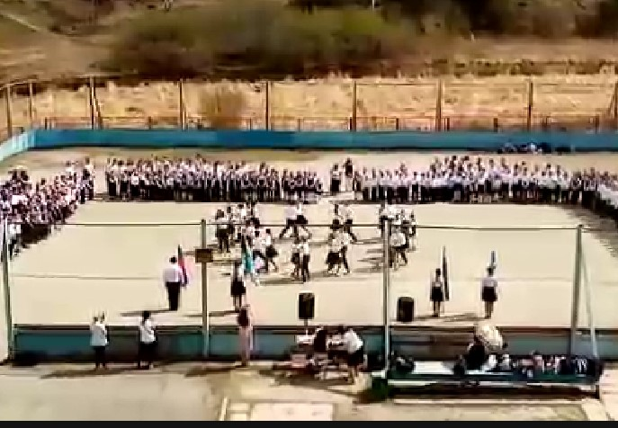
Человек участвовали в акции «Вальс Победы»
6

Slide 17
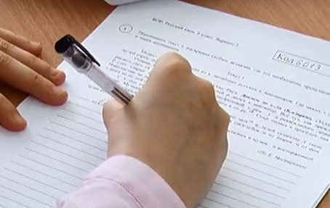
ДКР написали
7

Slide 18
«Новогодний переполох»

Slide 19
«Говорящие кубики»

Slide 20
«СМАЙЛ»

Slide 21
«Минута славы»

Slide 22
«Вальс Победы»

Slide 23
«Смотр строя и песни»

Slide 24
«Линейка в День знаний»

Slide 25
«Фестиваль патриотической песни»

Slide 26
«Новогодний поход»

Slide 27
«Щас спаю»

Slide 28
«Мышиный фильм»

Slide 29
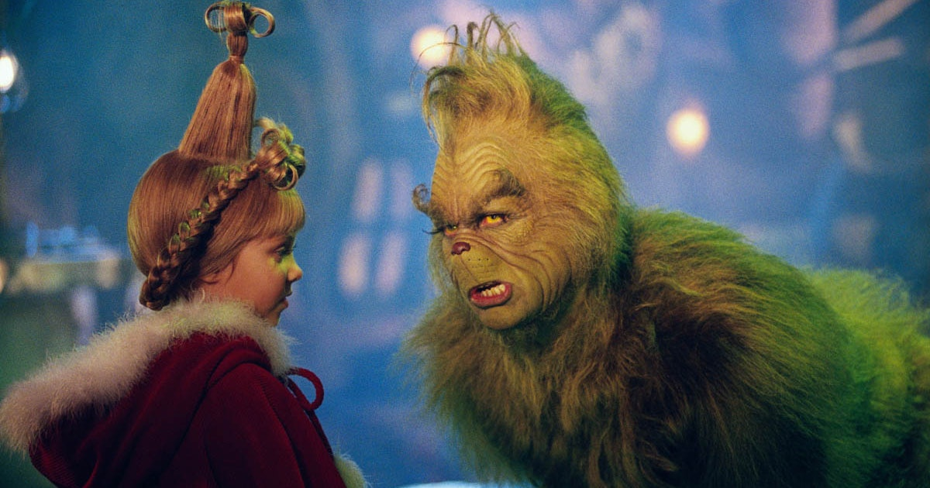
«Гринч»

Slide 30
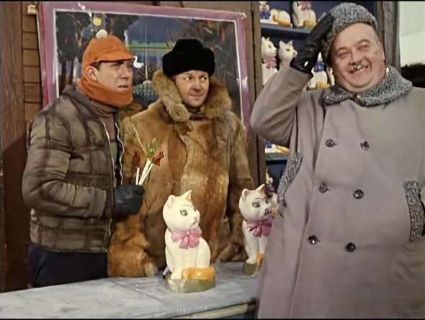
«Операция Ы и другие приключения Шурика»

Slide 31
«Холодное сердце»

Slide 32
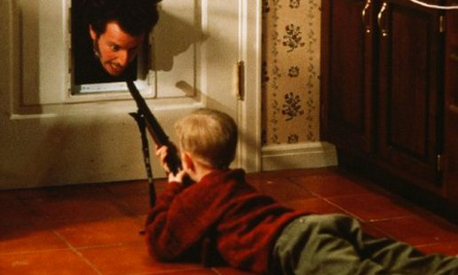
«Один дома»

Slide 33
«Ледниковый период»

Slide 34
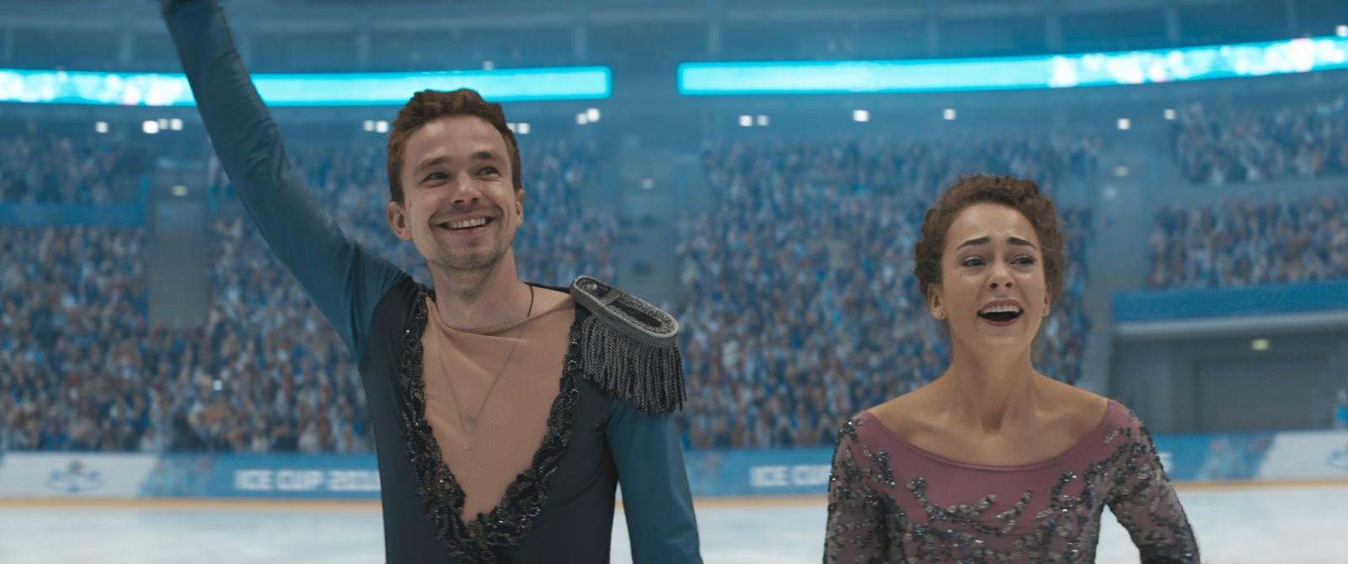
«Лёд»

Slide 35
«Зима в Простоквашино»

Slide 36
«Гари Потер»

Slide 37
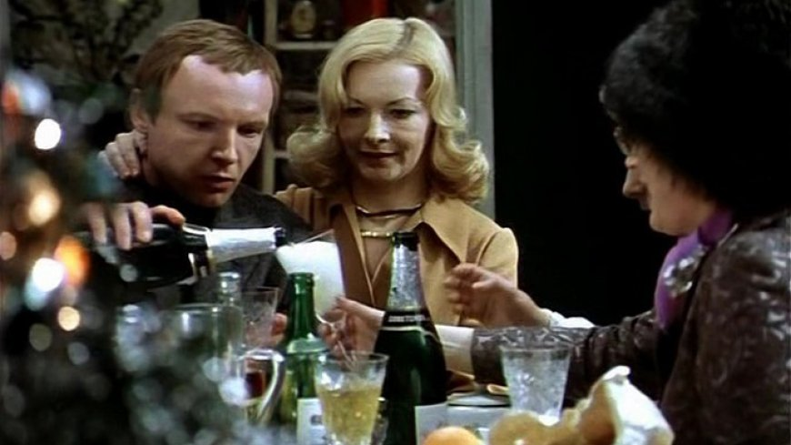
«Ирония судьбы или с лёгким паром»

Slide 38
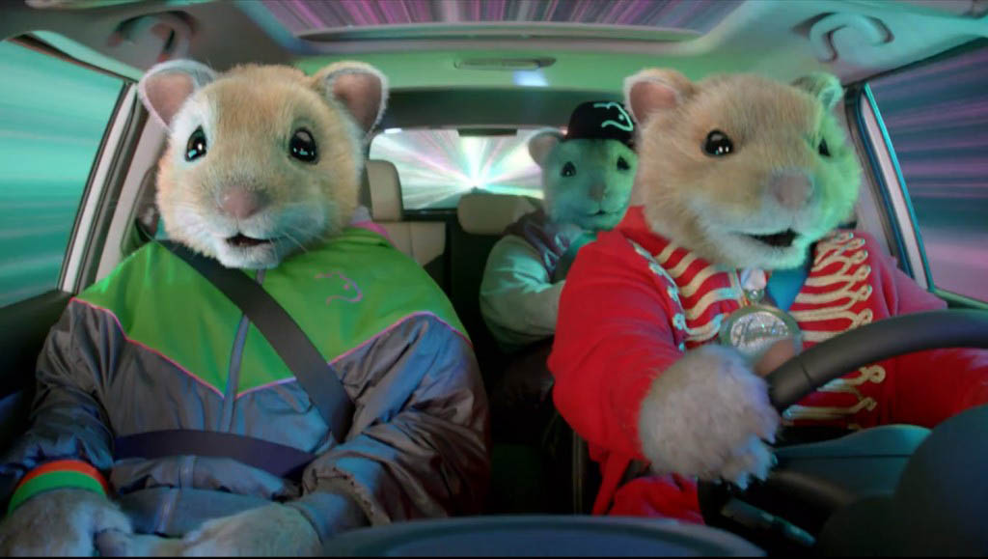
«потаксуем»

